Slide 1
Пиролиз углеводородного сырья
Пиролиз (от греч. πῦρ — огонь, жар и λύσις — разложение, распад) — термическое разложение
Пиролиз углеводородного сырья - термическое разложение органических природных соединений при недостатке воздуха
CH₃CH₂CH₃ → CH₂=CH₂ + CH₄
Получение этилена почти 100 % мирового производства и пропилена или более 67 % мирового производства
CH₃CH₂CH₃ → CH₃CH=CH₂ + H₂
В промышленных условиях пиролиз углеводородов осуществляют при температурах 800—900⁰С.
Большинство исследователей придерживаются теории цепного свободно-радикального механизма разложения

Slide 2
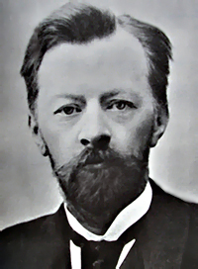


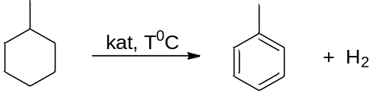

Каталитический крекинг нефти
Кре́кинг (англ. cracking, расщепление) — высокотемпературная переработка нефти с целью получения продуктов меньшей молекулярной массы (моторных топлив, смазочных масел и т. п.).
Каталитический крекинг — термокаталитическая переработка нефтяных фракций с целью получения компонента высокооктанового бензина, легкого газойля и непредельных жирных газов.
Первая в мире промышленная установка непрерывного термического крекинга нефти была запатентована инженером В.Г.Шуховым и его помощником С.П.Гавриловым в 1891 году (патент Российской империи № 12926 от 27 ноября 1891 года).
Научные и инженерные решения В.Г. Шухова повторены У. Бартоном при сооружении первой промышленной установки в США в 1915-1918 годах.
Первые отечественные промышленные установки крекинга построены В.Г.Шуховым в 1934 году на заводе "Советский крекинг" в Баку.
Владимир Григорьевич
Шухов
Получение индивидуальных углеводородов
Изомеризация
декан этилен октан
гексан 2-метилпентан
Дегидрогенизация
Гидрогенизация
окт-1 –ен октан

Slide 3
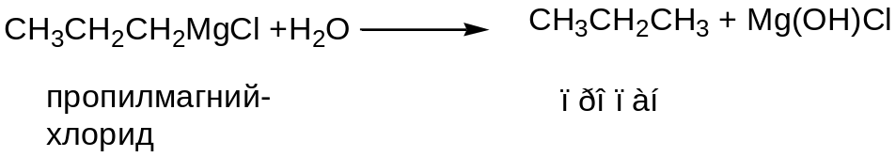

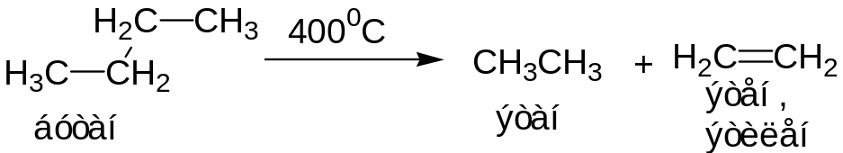
Синтез алканов
Реакции, не сопровождающиеся изменением числа углеродных атомов в молекуле:
а) Восстановление алкилгалогенидов
б) Реакция металлорганических соединений с водой:
[H]: Zn/HCl, Zn(Hg)/HCl, HI
Реакции, сопровождающиеся уменьшением числа углеродных атомов
а) Сплавление солей одноосновных карбоновых кислот с щелочами:
натриевая соль
карбоновой
кислоты
алкан
б) Крекинг нефти

Slide 4
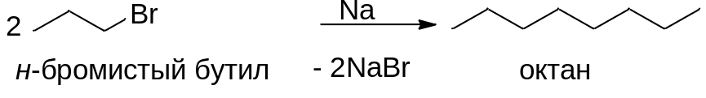
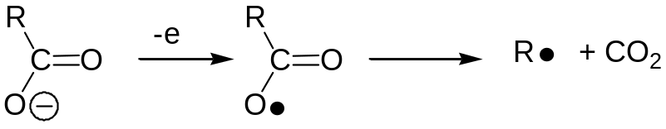
Реакции, сопровождающиеся удлинением углеродного скелета
а) Реакция Вюрца
Реакция имеет ограничение: при использовании алкилгалогенидов с различными углеводородными радикалами образуется сложная смесь продуктов
Селективность процесса повышается при использовании литийкупратных соединений
2CH₃Li + CuI → CH₃CuLi + LiI
2CH₃CuLi + CH₃CH₂I → CH₃CH₂CH₃
б) Электролиз солей карбоновых кислот (метод Кольбе (1849г.)
R· + R· → R-R
алкан

Slide 5
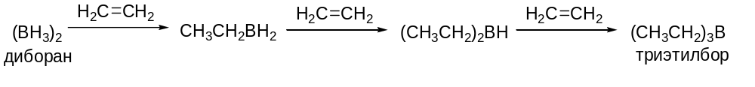
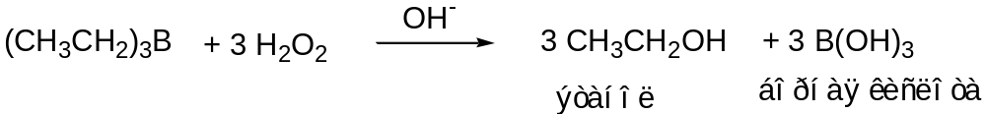
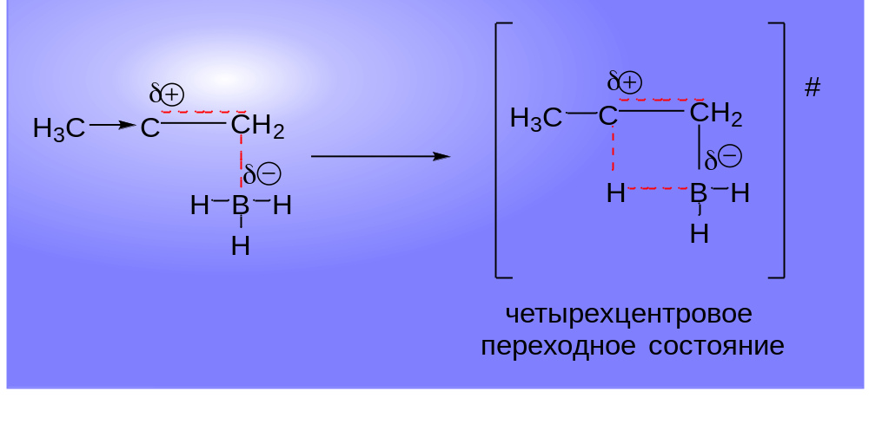
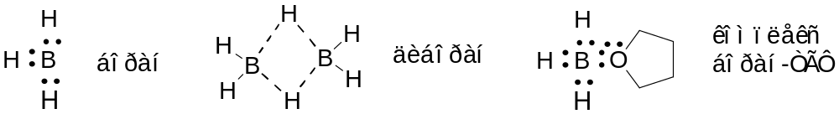
Другие реакции в ряду алкенов и алкинов
1. Гидроборирование-окисление алкенов. Получение первичных спиртов.
Атом бора выступает в роли электрофила.
Присоединение диборана по С=С-связи происходит таким образом, чтобы получался наиболее устойчивое переходное состояние. Интермедиат в этой стадии не образуется.
При обработке алкилбора H₂O₂/OH⁻ по факту бор замещается на ОН-группу – образуется первичный спирт.
Диборан – димер гипотетического BH₃ (борана).
Диборан получают из NaBH₄ и BF₃ в тетрагидрофуране (ТГФ)

Slide 6
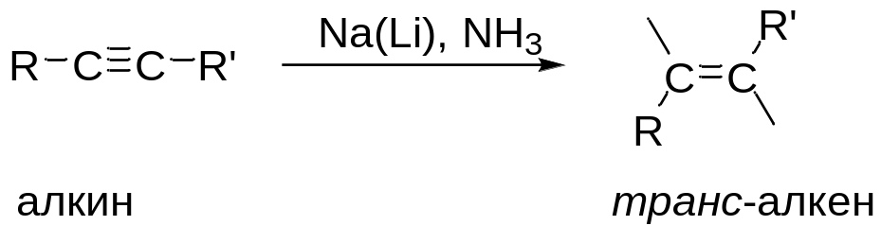
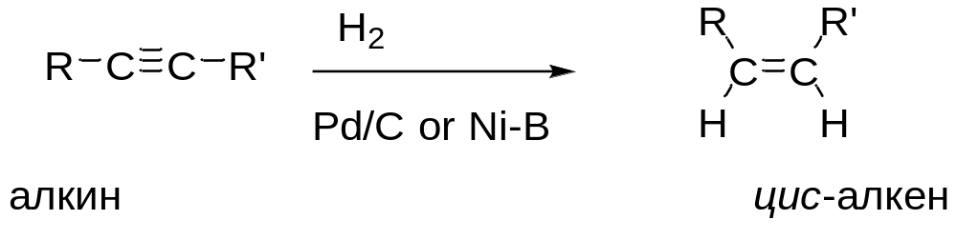
Стереоселективное гидрирование алкинов
Гидрирование по Берчу
Метод позволяет получать преимущественно транс-алкены
Гидрирование с использованием
катализатора Лидлара
Метод позволяет получать преимущественно цис-алкены

Slide 7
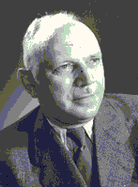
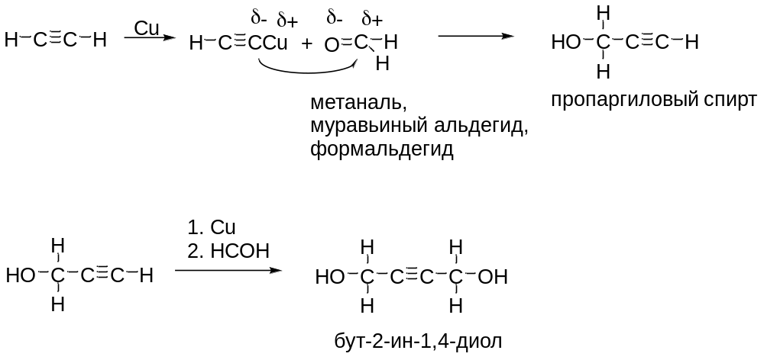
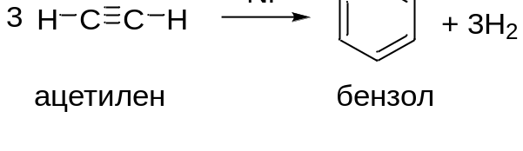
Реакция Фаворского-Реппе (Reppe synthesis)
Промышленный способ присоединения ацетилена к формальдегиду при давлении, порядка 100 атм, в присутствии ацетиленида меди с образованием двух важных продуктов — пропаргилового спирта и бутин-2-диола-1,4
Реппе (Reppe), Вальтер Юлиус
(1892 г. – 1969 г.)
Тримеризация ацетилена
Реакция известна с конца 19 века (Марселен Бертло)
1949г. В. Реппе использовал никель

Slide 8
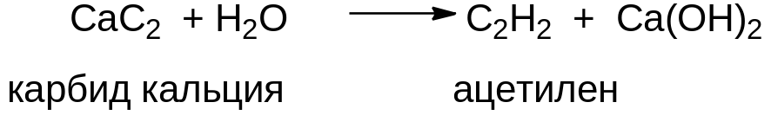
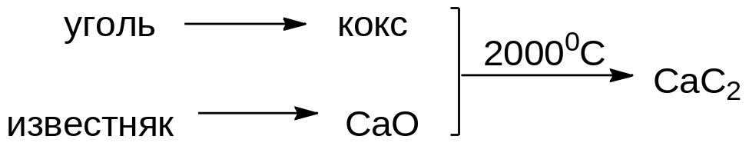
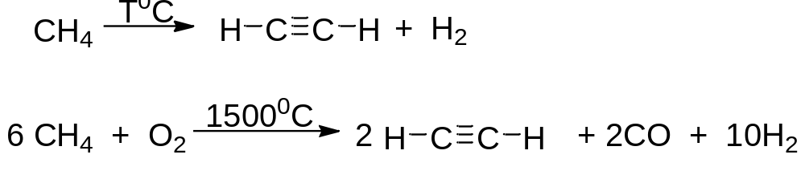
Следует различать промышленные методы (технологии) получения веществ класса алкенов и алкинов от синтетических методов формирования кратных связей C=C и C≡С в структуре сложных молекул.
Промышленные источники алкенов и алкинов
В промышленных масштабах алкены получают главным образом при крекинге нефти (см. след слайд).
Ацетилен – одно из наиболее важных в промышленном отношении соединений.

